Slide 1
Luovat menetelmät osallisuuden ja osaamisen tukena

Slide 2
LUmOaVA-hankkeessa
Tuetaan osallisuutta ja osaamisen tunnistamista luovien menetelmien avulla
Tavoitteena on etsiä uusia toimintamalleja heikoimmassa työmarkkinatilanteessa olevien toimintakyvyn parantamiseen
Keskeistä hankkeessa on oman osaamisen oivaltaminen, sanoittaminen ja kuvaaminen luovia menetelmiä hyödyntämällä
Hankkeessa kehitetään Elävä Portfolio-malli oman osaamisen tarkastelemiseen ja sen esille tuomiseen
Kehittämistyössä on mukana kehittäjäasiakkaita, jotka osallistuvat LUmOaVA-hankkeen työpajoihin

Slide 3
LUmOaVA – hanke 15.8.2017-31.12.2019
Ratkaisukeskeinen viitekehys, narratiivinen lähestymistapa
Kehittämistyössä ajatuksena taidemuodosta kohti monitaidetyöskentelyä
Kehittäjäasiakkaat tärkeässä roolissa kehittämistyössä
Opiskelija yhteistyö
”Luovat menetelmät soittavat meissä säveliä,
jotka eivät puheella soi”

Slide 4
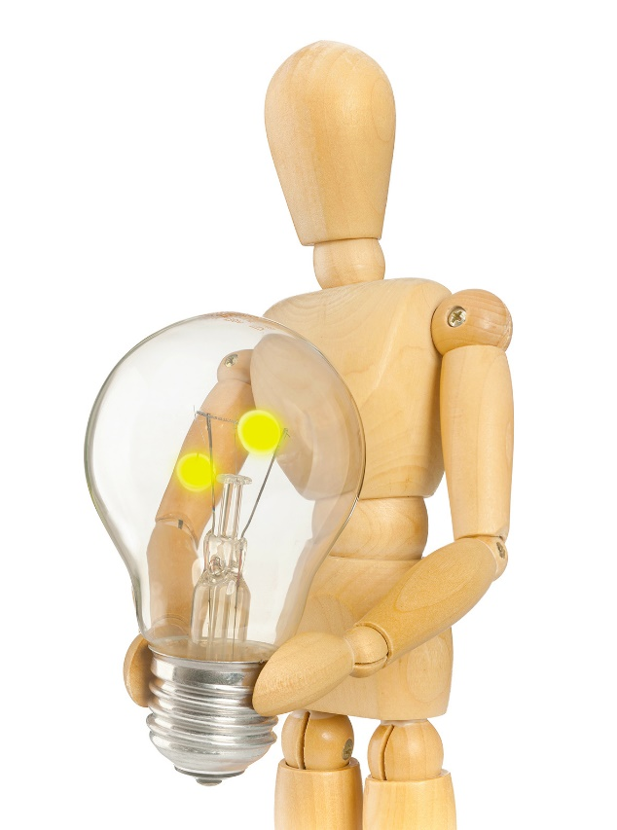
LUmOaVA - työpajoissa
Työskentelyn lähtökohtana on turvallinen, hyväksyttävä ja luottamuksellinen ilmapiiri
Etsitään uusia ja vaihtoehtoisia tapoja olla kosketuksissa itseen ja ympäristöön
Työskentely tapahtuu ryhmässä tai yksilöohjauksessa, niin toiminnallisesti kuin keskustellen, hyödyntäen monitaiteellisia menetelmiä

Slide 5
Elävä Portfolio –oman osaamisen tunnistamisen prosessi
Jokaisen ihmisen tarina on ainutlaatuinen
Oman osaamisen tarkastelemiseen ja sen esille tuomiseen monitaidetyöskentelyn avulla
Musiikki
Kuvataide
Sanataide
Draama

Slide 6
l
Kiitos,
lumoavaa
päivää sinulle!
Minna Koivula
LUmOaVA-hanke Centria-ammattikorkeakoulu
TKI-asiantuntija Talonpojankatu 2
p. 0447250771 67100 Kokkola
minna.koivula@centria.fi www.centria.fi/lumoava

